Slide 1
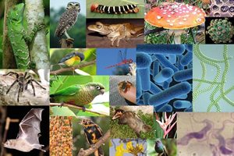

REINOS
DE
SERES
VIVOS

Slide 2
INTRODUÇÃO
Antigamente, os seres vivos eram classificados em dois Reinos: Animal e Vegetal. Isso mudou em 1969, quando o cientista Robert Whittaker agrupou os seres vivos em cinco reinos, com base na organização celular e no tipo de nutrição. Os vírus não entraram nessa classificação pois são seres que não possuem estrutura celular. O Reino é a categoria mais geral de classificação.

Slide 3
REINO MONERA
Esse Reino reúne seres vivos unicelular procariontes, ou seja, formados por uma única célula e que não possuem carioteca delimitando e individualizando um núcleo. Os seres desse reino podem ser autótrofos (capazes de fazer a fotossíntese e produzir o seu próprio alimento), como as cianobactérias ou algas azuis, ou heterótrofos (não fazem a fotossíntese e se alimentam de outros seres vivos), por exemplo as bactérias.

Slide 4
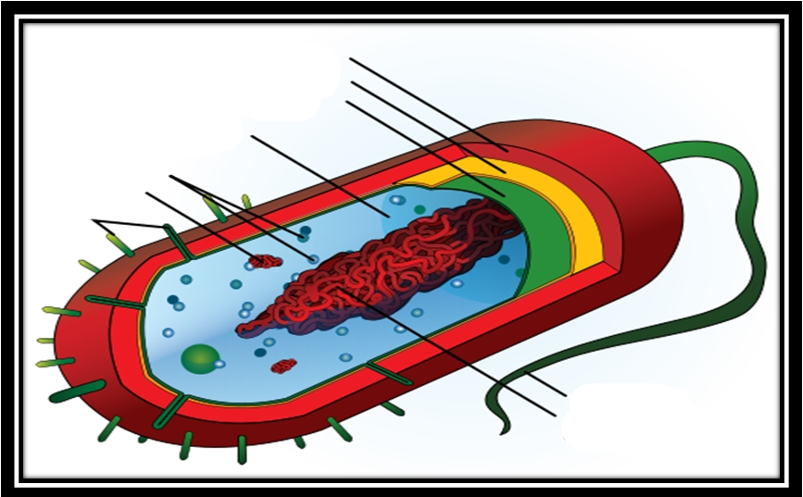
ESTRUTURAS QUE COMPÕEM A BACTÉRIA
Cápsula
Parede Celular
Membrana Plasmática
Citoplasma
Ribossomos
Plásmido
Pili
Flagelo
Nucleoide (ADN circular)

Slide 5
REINO PROTISTA
Esse Reino é formado por seres unicelulares eucariontes: os protozoários (heterotróficos), como a ameba e a maioria das algas unicelulares (autotróficas), como as diatomáceas. Depois, o grupo passou a incluir também as algas pluricelulares (algas verdes, vermelhas e pardas). Os protozoários habitam os mais variados tipos de ambientes(na água e no solo), em vida livre ou em diversos tipos de associação com outros seres, enquanto que as algas vivem em água doce ou salgada.

Slide 6
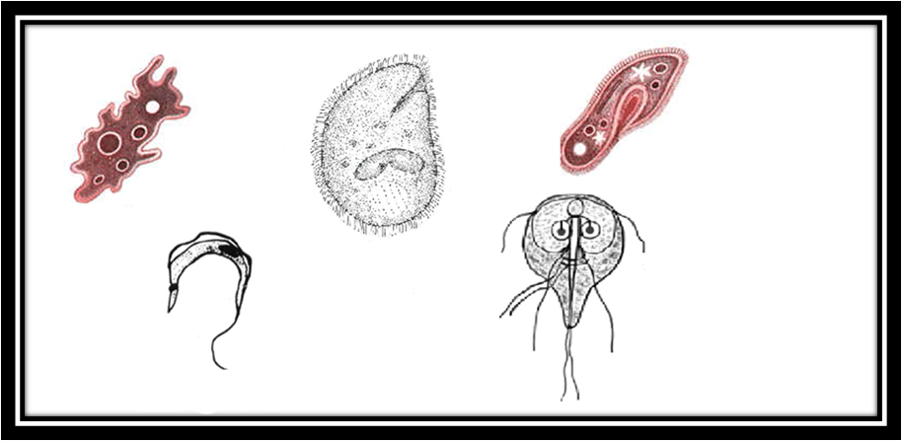
PROTOZOARIOS
Paramécio
Ameba
Balantídeo
Tripanossomo
Giárdia

Slide 7
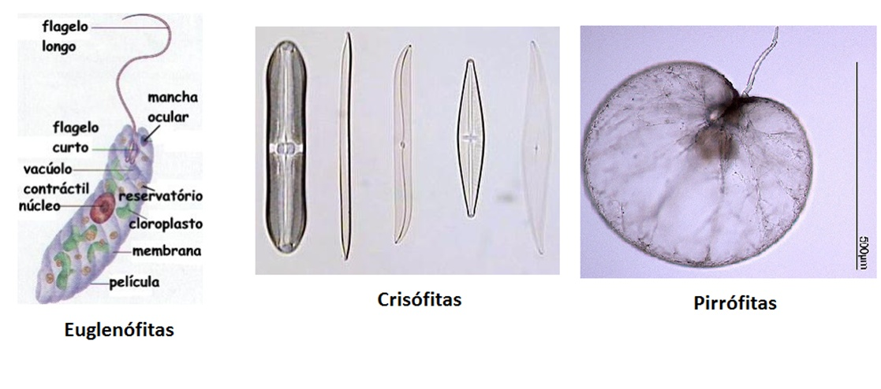
ALGAS DO REINO PROTISTA

Slide 8
REINO FUNGI
Esse Reino é composto por fungos, seres eucariontes, unicelulares ou pluricelulares e heterotróficos por absorção (absorvem moléculas orgânicas simples do ambiente). Junto com as bactérias, eles são importantes decompositores. Alguns são comestíveis e outros são utilizados na fabricação de álcool, bebidas alcoólicas, pães, queijos e antibióticos. Mas varias espécies causam doenças, por exemplo as micoses.

Slide 9
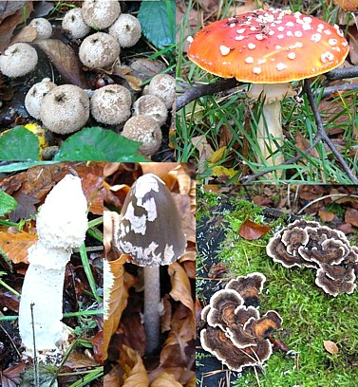
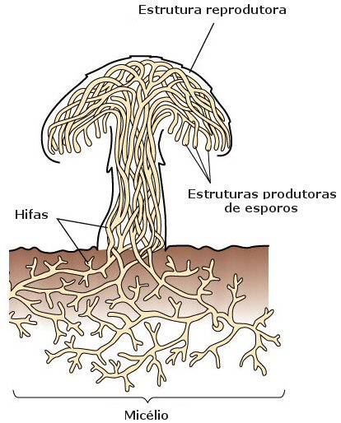
ESTRUTURA E ALGUNS FUNGOS

Slide 10
REINO PLANTAE
Esse Reino é constituído pelas plantas terrestres, organismos eucariontes, pluricelulares e autotróficos. o reino das plantas costuma ser dividido em dois grandes grupos: o das criptógamas e o das fanerógamas. As plantas criptógamas apresentam estrutura reprodutora pouco visível e as fanerógamas apresentam estrutura reprodutora bem visíveis. Nesse sentido, as gimnospermas e as angiospermas são fanerógamas e as briófitas e as plantas vasculares sem semente, antigas pteridófitas, são criptógamas.

Slide 11
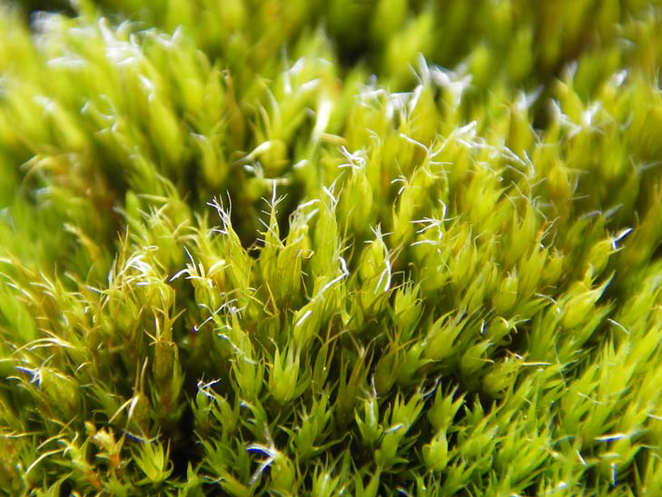
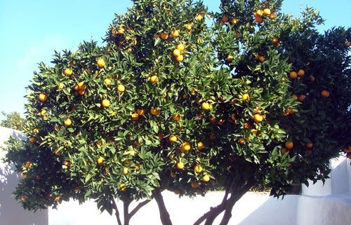
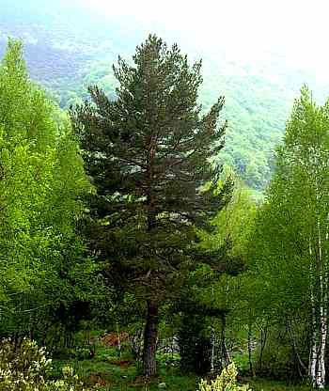
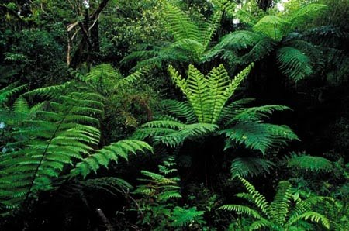
Briófita
Musgo
Angiosperma
Laranjeira
Gimnosperma
Pinheiro
Planta vascular sem semente
Samanbaia

Slide 12
REINO ANIMALIA
O Reino Metazoa, como também é conhecido, reúne os animais que compreende organismos eucariontes pluricelulares e heterotróficos por ingestão (ingerem moléculas orgânicas complexas retiradas do corpo de outros seres vivos). Os animais podem ser agrupados de acordo com o desenvolvimento embrionário porém, informalmente, os animais ser considerados vertebrados os que possuem vértebras e os invertebrados os que não possuem vértebras. O reino animal é representado por nove filos: Porifera, Cnidaria, Platyhelminthes, Nematoda, Mollusca, Annelida, Arthropoda, Echinodermata e Chordata.

Slide 13
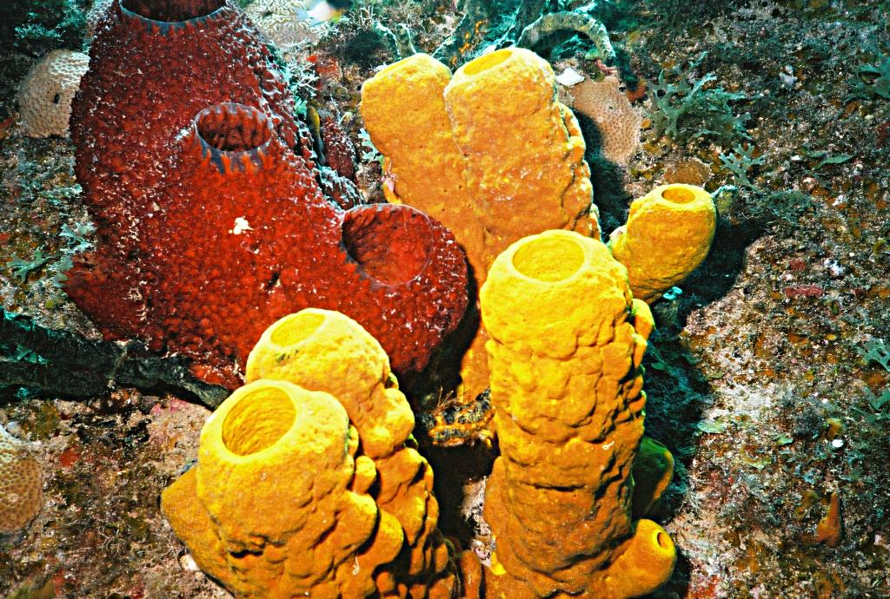
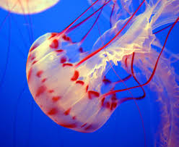
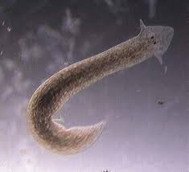
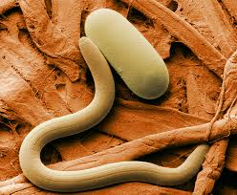
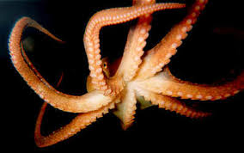
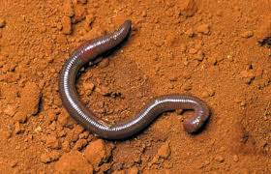
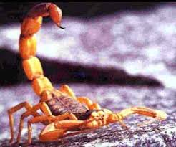
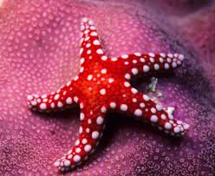
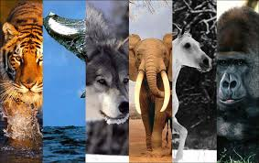
PORIFERA
CNIDARIA
PLATYHELMINTHES
NEMATODA
MOLLUSCA
ANNELIDA
ARTHROPODA
ECHINODERMATA
CHORDATA

